Slide 1
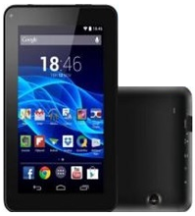
BINGO CECILAR
Convites a R$15,00
Procure nossos colaboradores
10 de Novembro de 2018
A partir das 18h00
Atenção !
1ªRodada valendo o tablete ocorrerá às
18h15
1ºPrêmio - Smart TV
Valendo na última rodada !
2ºPrêmio - Tablet
O convite dá direito às duas rodadas de prêmios especiais;
Além dos prêmios especiais, diversos outros prêmios estarão aguardando por você !
Teremos deliciosos espetinhos, doces, refrigerantes, sucos e água;
Divirta-se e ao mesmo tempo ajude na manutenção do CECILAR;
Endereço Evento: ANOSCAR (Centro de Convivência do Idoso)
Rua Luiz Antônio de Arruda, 55 – Vila Yara - Osasco
Visite: www.cecilar.org.br
acebook/cecilar.org.br

